Slide 1
重点专项申报及落实实施方案的汇报
重点专向简介
LHAASO重点研发计划申报、任务书
LHAASO重点研发计划的实施方案
高能所 胡红波
2018-10-09

Slide 2


Slide 3


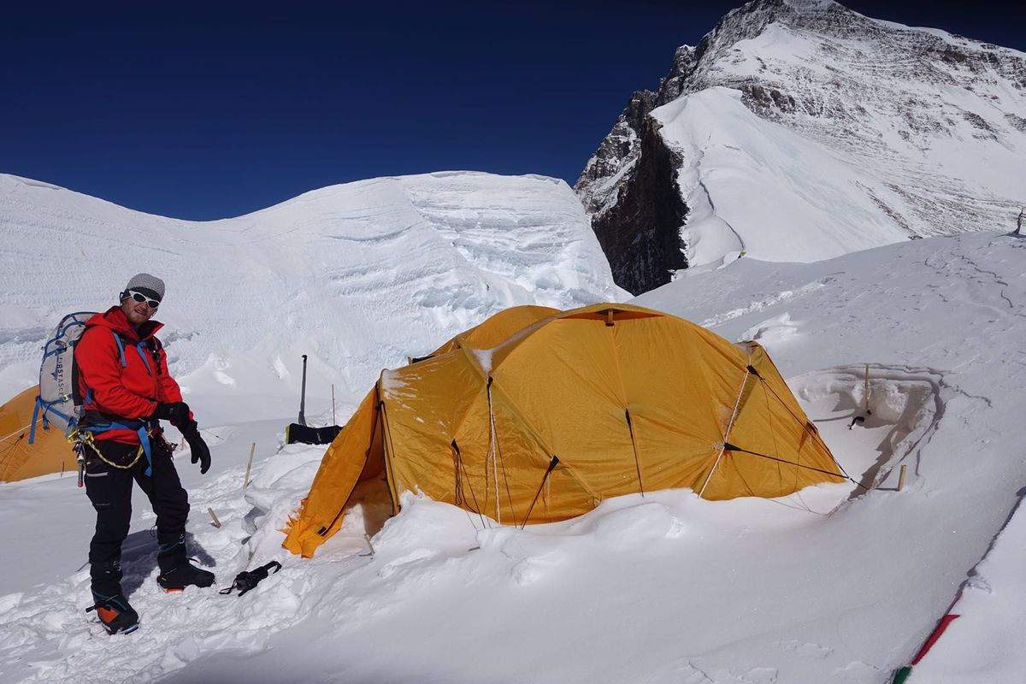


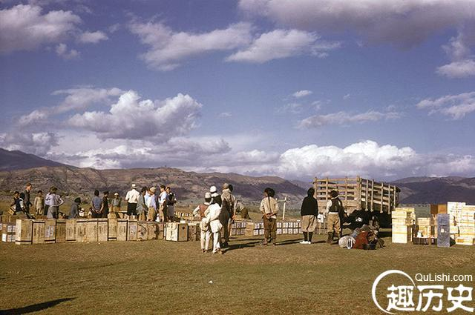

Slide 4


实现更多登顶珠峰的梦想
2018.5.14 ：夏伯渝
装备、训练和后勤：科学化、标准化
2018.5.15：北大山鹰社

Slide 5
重点研发项目：
实现更多攀登科学技术高峰的梦想
数据、软件和方法：科学化、标准化
国家任务
项目管理部门和科研人员的共同责任

Slide 6
一、专项总体情况
1、专项定位
取自墨宏山报告
属于战略性前瞻性重大科学问题领域，旨在加强前瞻性、战略性、基础性部署，重点支持：一是基于专用型大科学装置开展的科学前沿探索研究；二是基于平台型装置开展的多自由度多尺度复杂体系、高温高压高密度极端物理、复杂湍流机理等前沿研究；三是基于平台型大科学装置开展的支撑其他学科发展的先进关键技术、方法和平台研究；四是适度开展服务于大科学装置的技术升级和能力提升交易及新一代大科学装置的预研。

Slide 7
一、专项总体情况
2、专项目标
总
体
目
标
在粒子物理、核物理、核聚变物理、天体物理等若干国际前沿科学领域产生一批重大科学成果
大力增强对材料、能源、环境、健康等领域研究和扩展应用的支撑能力
为大科学装置科研能力的持续发展奠定基础，提升我国在相关科学领域的国际地位和国际竞争力
造就若干高水平研究队伍，培育国际一流水平的科学家队伍

Slide 8
一、专项总体情况
4、专项总体部署
基于专用型大科学装置的重大科学前沿研究
共部署7项任务（任务1—4和6、8、9），16项子任务
基于平台型大科学装置的学科前沿研究
共部署3项任务（任务10—12），13项子任务
基于平台型大科学装置的先进实验技术和方法研究
共部署1项任务（任务13），5项子任务
大科学装置技术升级和能力提升和新一代大科学装置预研
能力提升部署1项任务（任务7），4项子任务
预研共部署2项任务（任务5、14），8项子任务
按四个重点支持方向，共部署14项任务，46项子任务。

Slide 9
一、重点专项基本情况
5、专项经费情况
国拨经费（万元）
2016年 | 2017年 | 2018年 | 2019年 | 2020年 | 小计
26,900.00 | 39,600.00 | 43,400.00 | 36,800.00 | 24,100.00 | 170,800.00
专项五年经费预算为17.08亿元。

Slide 10
二、2018年度项目部署情况
3、立项清单
序号 | 项目编号 | 项目名称 | 项目牵头承担单位 | 项目 负责人 | 中央财政经费 （万元） | 实施周期（年）
1 | 2018YFA0403900 | CMS实验Run-2数据的物理研究 | 中国科学院高能物理研究所 | 陈国明 | 1857 | 5
2 | 2018YFA0404000 | ATLAS实验Run-2数据物理分析 | 南京大学 | 金 山 | 2000 | 5
3 | 2018YFA0404100 | 高精度反应堆中微子与天体中微子物理研究 | 中国科学院高能物理研究所 | 曹 俊 | 1800 | 4
4 | 2018YFA0404200 | 基于高海拔宇宙线观测站LHAASO的科学研究 | 中国科学院高能物理研究所 | 胡红波 | 2101 | 5
5 | 2018YFA0404300 | 高能环形正负电子对撞机关键技术研发和验证 | 中国科学院高能物理研究所 | Joao Guimaraes da Costa | 3145 | 5
6 | 2018YFA0404400 | 高精度核物理实验研究 | 中国科学院近代物理研究所 | 张玉虎 | 4366 | 5

Slide 11
二、2018年度项目部署情况
3、立项清单（续）
序号 | 项目编号 | 项目名称 | 项目牵头承担单位 | 项目 负责人 | 中央财政经费 （万元） | 实施周期（年）
7 | 2018YFA0404500 | 星系结构、演化与宇宙学研究 | 中国科学院国家天文台 | 毛淑德 | 4754 | 5
8 | 2018YFA0404600 | SKA前期数据处理系统建设和相关科学预研 | 中国科学院上海天文台 | 洪晓瑜 | 4164 | 5
9 | 2018YFA0404700 | 射电技术方法前沿研究 | 中国科学院紫金山天文台 | 任 远 | 4793 | 5
10 | 2018YFA0404800 | 极强光场条件下 QED 效应研究 | 上海交通大学 | 何 峰 | 1425 | 5

Slide 12






国家重点研发计划项目答辩报告
基于高海拔宇宙线观测站LHAASO的科学研究
答辩人：胡红波
2018.3.21
中国科学院 中国科学院 云南 南京 中国科学院 西南交通
高能物理研究所 紫金山天文台 大学 大学 国家天文台 大学
Notes:
各位专家好！
我们“基于高海拔宇宙线观测站LHAASO的科学研究”项目是由中科院高能所，中科院紫金山天文台，云南大学，南京大学，中科院国家天文台和西南交通大学联合申请的。

Slide 13
“大科学装置前沿研究”重点专项
2018年度项目申报指南
2. 中微子属性和宇宙线本质的研究
2.2 大面积宇宙线观测及本质研究
研究内容：依托高海拔宇宙线观测站精确测量银河宇宙线的成份、能谱及各向异性，观测银河系内外高能伽马射线发射源，探测太阳高能宇宙线粒子。
考核指标：获得跨越30TeV到3EeV共5个量级的宇宙线分成份能谱和各向异性数据，300GeV-1PeV宽广能区内点源及弥散伽马射线的能谱，发现数百个河内外新伽马源和高能粒子的加速源；对银河系内外宇宙线的起源、加速和传播，黑洞、中子星等致密天体高能物理过程的研究，及暗物质粒子的间接探测和其他新物理学规律研究取得重要进展。
Notes:
我们的项目遵照申报指南2.2条“大面积宇宙线观测及本质研究”开展申请。
研究内容是：依托高海拔宇宙线观测站精确测量银河宇宙线的成份、能谱及各向异性，观测银河系内外高能伽马射线发射源，探测太阳高能宇宙线粒子。
研究目标是：对银河系内外宇宙线的起源、加速和传播，黑洞、中子星等致密天体高能物理过程的研究，及暗物质粒子的间接探测和其他新物理学规律研究取得重要进展。

Slide 14
研究内容,目标设置及技术路线(11/12)
目标设置
获得高质量的LHAASO原始数据；
开展高灵敏度的观测，获得重要实验成果；
通过第一手的实验观测结果，率先开展各项理论研究，根据新的发现，发展新的理论；
完成指南规定的各项研究目标

Slide 15
技术路线
研究内容,目标设置及技术路线(12/12)
探测器模拟+数字化
探测器响应及效率
成果发布
原始数据
探测器质量检查+标定
数据重建
数据挑选
宇宙线能谱分析
伽马射线源扫描
SNR,PWN,AGN,…
弥散伽马射线
……
月影、Crab监测和检验
快速重建
Flare,GRB搜寻
日影监测
宇宙线起源理论：宇宙线，
弥散伽马
……
伽马天文理论：
点源，
河外源
……
GCN, Atel, … 发布
Notes:
从原始数据出发，开展质量检查和标定，进行数据重建和事例挑选，进入到数据分析环节，模拟为分析提供探测器响应和效率，理论组提供科学解释，凝练物理思想，最后形成成果发布。

Slide 16
任务分解和进度安排（1/3）
任务分解
课题1 LHAASO数据的标定、模拟与重建
标准软件和数据
课题2 LHAASO数据的物理分析
标准分析软件？
课题3 宇宙线起源的唯象研究
标准模型？
课题4 伽马天文的唯象研究

Slide 17
课题一
陈松战
课题二
张毅
课题三
刘四明
课题四
张力
每位骨干将带领一个或多个任务团队，深入开展工作

Slide 18
各课题的相互关系
任务分解和进度安排（2/3）
课题1
LHAASO数据的标定、模拟与重建
课题2
LHAASO数据的物理分析
课题3
宇宙线起源的唯象分析
宇宙线起源
宇宙线各成分能谱和各向异性测量
宇宙线加速
宇宙线传播
LHAASO探测器标定
LHAASO数据的重建
电子能谱和各向异性测量
课题4
伽马天文的唯象研究
方法
方法
弥散伽马能谱测量
伽马射线源寻找及能谱测量
超新星遗迹、脉冲星风云
LHAASO探测器模拟
活动星系核、伽马暴
瞬变伽马射线源光变及能谱测量
暗物质、洛伦兹不变性破缺
河外背景光、星系际磁场
Notes:
第一课题是第二课题的基础，第二课题又向第一课题提出改进要求；第二课题向第三、第四课题提供实验结果，后者则根据物理模型对前者提出新的物理分析课题。

Slide 19
经费需求

Slide 26
项目的实施和落实
契约精神
学术道德
痕迹管理
节点考核

Slide 27
三、各方管理职责
1. 管理基本原则
强化节点管理和分类评价
1
针对不同类型项目实施分类管理与评价，强化节点精准管理和全流程精细服务；
强化目标管理
2
在关键节点严格控制各项研究内容的进度和研究质量，确保项目目标的实现；
加强动态调整
3
尊重科学发展规律，根据研发现状以及目标实现的需要，进行必要的调整，甚至终止或撤销；
发挥专家作用
4
组建专项总体专家组，建立责任专家跟踪机制，在过程管理的各个环节充分发挥专家的作用，确保项目目标的实现。
*

Slide 28
三、各方管理职责
项目牵头承担单位主要职责
项目牵头承担单位负责项目的具体组织实施工作，强化法人责任。
按照签订的项目任务书组织实施项目，履行任务书各项条款，落实配套条件，完成项目研发任务和目标；
严格执行国家重点研发计划各项管理规定，建立健全科研、财务、诚信等内部管理制度，落实国家激励科研人员的政策措施；
按要求及时编报项目执行情况报告、信息报表、科技报告等；
及时报告项目执行中出现的重大事项，按程序报批需要调整的事项；
接受指导、检查并配合做好监督、评估和验收等工作；
履行保密、知识产权保护等责任和义务，推动项目成果转化应用。

Slide 29
三、各方管理职责
项目负责人对项目目标的完成负直接责任。
负责项目、课题研发任务的具体组织实施和协调沟通，同时确保高质量完成项目任务，
应主动承担项目负责人的相应义务，积极推动项目成果的宣传和转移转化。
项目负责人
主要职责

Slide 30
三、各方管理职责
  编写和签订项目任务书，审核课题任务书；
  依托项目牵头承担单位，成立项目办及项目专家组；
  制定项目研究计划，把握项目的学术方向和研究重点；
  开展课题间的学术、技术交流及集成，推动数据共享；
  审核课题上报的年度总结、技术报告等资料，编报项目信息、成果等进展报告；
  编制项目宣传计划和方案，提升专项的影响力；
  编制项目（课题）实施管理制度，制定经费外拨流程审批制度；
  提出项目（课题）重大调整建议，包括研究目标、内容、人员和经费等调整或变更；
  编写项目中期检查和年度总结报告，配合完成课题中期检查和验收工作；
  配合完成专项办组织的项目检查和验收等工作；
  完成专项办委托的其他工作。
项目负责人
具体要求

Slide 31
四、重点专项管理流程
项目启动部署
项目启动部署
召开项目启动会议
进一步明确科学目标
进一步细化、分解研究任务，明确各课题及其责任分工。
建立项目内部管理制度：项目及经费管理办法、内部学术交流机制、数据共享机制、科普宣传办法等
组建项目专家组
设立项目管理办公室
工作快讯和项目简报制度
编制项目组织实施方案
年度报告
年度预算执行
项目中期检查
项目调整
项目验收
成果管理

Slide 32
项目办及项目专家
学术助理：郭义庆
项目联系人：郭义庆
财务助理：廖暑业
专家组：赵政国，张新民，崔伟，周浩，
陈阳，戴子高，毕效军，胡红波

Slide 33
七、实施方案编制要求
建立完整技术指标体系，明确核心指标
重大共性关键技术、应用示范类项目技术指标要细化到研究基本单元；基础前沿类项目需明确具体的项目科学目标，准确凝练需解决的所有关键技术问题或科学问题。
确立明确、清晰的任务（课题）接口关系
围绕总目标，合理进行任务分解，体现项目整体性和一体化组织实施的要求。
拟定项目详细的技术路线，制定合理的进度计划，设置关键节点
结合标志性成果，确定阶段考核的主要方式、方法。按照总体进度要求，各项目应对各课题研究进展提出明确要求。

Slide 34
七、实施方案编制要求
明确项目成果形态
提出包括成果形式、技术指标、技术成熟度、成果测试等在内的完整的成果状态表述，建立相应的检查或考核办法，确保项目阶段目标和总体目标的实现。基础研究类项目可参照上述要求执行，实现项目科学目标。
结合项目特点，建立有权威、执行力高、操作性强的项目实施组织管理机制
对实施过程中的政策、管理、技术和知识产权等风险进行充分的分析和预判，制定针对性的措施与办法；加强实施过程中的交流和检查，保证经费、人员的合理调度与使用。

Slide 35
国家重点研发计划项目实施方案
（提纲）
项目概要
（与项目任务书一致）
项目任务（课题）分解及主要研究工作
（与项目任务书一致）
项目实施关键节点与具体实施计划
以图表表述项目的总体实施技术路线和项目的各主要任务单元的分工接口。以文字描述项目阶段目标、考核方式、项目实现路径或步骤，以及对应时间节点（如有应用示范的要求，请在其中一并表述）。结合研究进度明确项目经费安排及自筹经费落实方案。
项目组织管理机制
包括：项目的内部管理机构和管理制度；项目/课题在实施过程中的交流及检查机制；项目/课题在实施过程中的风险应对及应对措施等。要求措施等可行，且具有明确的针对性。
项目成果呈现形式及测试方法
包括：项目成果最终交付形式、定量指标的测试与检验方法等。

Slide 36
项目组章程（草稿）
遵守国家科技计划相关政策和规定，以指南规定的各项任务为根本目标，按项目任务书所规定的内容和实施方案所制定的具体步骤开展项目。
凡涉及LHAASO仪器和数据的研究工作遵守LHAASO合作组的合作协议。本着专项对于软件和数据共享的要求，涉及LHAASO仪器和数据的研究成果的发表和报告按LHAASO合作章程办理。以本项目为主支持的研究成果以第一标注的形式在文章中致谢（基金号可以写到课题）。
建立契约精神，遵守学术道德规范，积极动员各方力量，团结协作，争取以优异的成果完成项目。
项目每年召开一次大会，邀请项目组专家参加，检查和指导工作。另外，还将通过每年两次的合作组会议，汇报项目进展。
项目成立项目专家组，根据需要，定期和不定期的检查和指导四个课题的研究进展。
课题每月召开一次学术会议，邀请项目组所有成员和专家参加，可以视频参加。

Slide 37
项目组章程（草稿）
7）课题（一、二）下设任务团队，负责落实各项具体研究任务。相同的任务应各设两个独立研究团队（A，B团队，在特殊情况下可只设一个团队）。
a)每个任务团队至少包含三个以上的成员，每周召开一次学术会议，邀请所属课题所有人员及项目和所有课题负责人参加，可以视频参加。
b)A，B任务组独立开展工作，相互检查，以保证高速度和高质量的研究成果。最终的研究成果（合作组文章）视为两个团队的共同成果。
c)当A，B任务组的工作存在分歧时，通过课题组，项目组的顺序逐级进行协调解决。
d)项目负责人、课题负责人及专家组每年一次，检查和指导所有任务组负责人的工作。
e)任务组负责人每届任期一年，由课题负责人提出人选，经项目负责人批准，签订任务协议书后履职，可继任多届。

Slide 38
项目组章程（草稿）
8）项目、课题和任务组的每次会议报告，需全部收集，放在LHAASO的DocDB系统内保存，方便所有LHAASO合作组成员查阅。
9）研究过程中获得重要成果，及时提交科技部信息转报或重点专项简讯，向上级汇报，向社会宣传。
10）本章程经项目组成员提议，项目负责人批准，可作修改，并在项目组年度会议上公布。

Slide 39
实施方案举例：第三课题（初稿）
三、项目实施关键节点与具体实施计划
课题3下设3个任务组:a)宇宙线能谱和各项异性研究由刘四明，袁强和胡红波负责;b)河外宇宙射线源的研究由王祥玉负责;c)宇宙射线的多波段观测研究由朱辉和田文武负责。
各任务组每周组织研讨会一次，由任务组成员汇报工作进展。研讨会的时间地点通过合作组邮箱群发，项目其他成员可以通过视频等形式参与，相关报告要存档以便于查阅。
课题组3每月组织研讨会一次，并邀请有关专家参与。研讨会的时间地点通过合作组邮箱群发，项目其他成员可以通过视频等形式参与，相关报告要存档以便于查阅。通过每月的研讨会，课题组将总结各任务组工作进展并为在每年两次的LHAASO合作组会议上汇报成果做准备。
各任务组的组成，具体研究任务和研究计划如下：

Slide 40
a）宇宙线能谱和各项异性研究：
负责人：刘四明、袁强、胡红波
核心成员：刘伟、辛玉良、郭义庆、曾厚敦、张轶然（博士）、石召东（博士）、包逸炜（博士）、张潇
本任务组的核心任务是对宇宙线的分组分能谱和各向异性观测给出自恰合理的解释，并结合LHAASO的特点，对有关观测给出相应的理论预期。
在研究方法上，主要开展以下工作：
（1）略
（2）略
（3）略

Slide 41
具体研究任务：
1: 发展Hillas模型，开展超新星遗迹的多波段研究。
1a：利用一个TeV辐射由轻子过程主导的年轻超新星遗样本（总共约10个源），分析年轻遗迹中高能电子分布函数的演化规律（刘四明、张潇、曾厚敦）
1b：发展两分量的Hillas模型，将宇宙线总能谱和平均原子数谱与观测做比较（刘四明、张轶然）
1c：对于已经探测到的30多个伽玛射线超新星遗迹，结合射电和X射线观测，通过多波段辐射能谱拟合分析超新星遗迹中高能粒子分布函数演化的规律（刘四明、曾厚敦）
2a-2e 略
3a-3b 略
…………………….

Slide 42
各研究任务的时间节点
 | 1 | 2 | 3 | 4 | 5 | 6 | 7 | 8 | 9 | 10 | 11 | 12
2018 |  |  |  |  |  |  |  |  |  |  | 1a
2019 | 1b |  |  | 1c |  | 2a |  |  |  | 2b |  | C1
2020 |  |  |  | 2c,2d |  |  |  |  |  | 3a |  | C2
2021 |  |  |  | 3b |  | B1 | 4a |  |  |  |  | 4b
2022 |  |  |  | 4c |  |  |  |  |  |  |  | C3
2023 |  |  |  | B2,2e,C4,C5

Slide 43
下一步的工作
将于近期完成编制实施方案及项目启动会的工作；
项目研究工作已经开展，将尽快建立会议和交流机制

Slide 44
谢谢大家!

